Slide 1
ALIMENTI CARNEI
Carni: parti molli commestibili degli animali da macello
Classificazione:
carni fresche: hanno subito solo trattamenti a freddo
prodotti carnei: hanno subito trattamenti volti a conferire caratteri organolettici tipici e a mantenerli stabili per tempi medio-lunghi (salagione, essiccamento, stagionatura, aggiunta di conservanti, cottura, pastorizzazione, sterilizzazione)
Modalità di commercializzazione delle carni:
sfuse
confezionate (sottovuoto o in atmosfere protettive)

Slide 2
ALIMENTI CARNEI
Evoluzione nei consumi di carni:
Anni ‘50: passaggio da dieta a base di farinacei e proteine vegetali a dieta composta da proteine animali
Anni successivi: consumo di carne come conquista sociale
Ultimi anni: inversione di tendenza per carni bovine a causa di:
aumento di consumi di pasti fuori casa
ritorno alla dieta mediterranea
orientamento dietologi
diffidenza dei consumatori verso la genuinità dei prodotti (es. ormoni)
perdita del ruolo di status symbol
incremento dei consumi di pollame e di carni suine
ESB

Slide 3
ALIMENTI CARNEI
VALORE NUTRIZIONALE:
facile digeribilità
contenuto in proteine di alto valore biologico per ricchezza in:
AA essenziali
AA ramificati, rapidamente metabolizzabili ed importanti per il lavoro muscolare
AA arginina, che stimola la produzione di GH
AA triptofano, che aumenta la produzione di serotonina
buon apporto di minerali in forme particolarmente biodisponibili: ferro, selenio, zinco, fosforo, potassio, manganese
basso contenuto in sodio
significativo apporto di vitamine del gruppo B
buon apporto di carnitina (sostanza dotata di effetti benefici per l’apparato cardiovascolare, nervoso, tessuto muscolare ecc.)

Slide 4
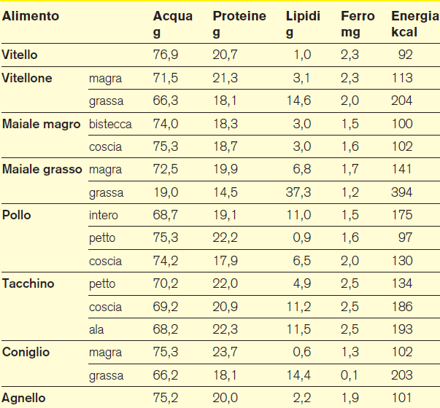
Composizione chimica e valore calorico delle carni per 100 g di parte edibile

Slide 5
QUALITA’ DELLE CARNI FRESCHE
Qualità igienico-sanitaria (assenza di metalli pesanti, micotossine, additivi non consentiti, residui di pesticidi, antibiotici ecc.)
Qualità chimico-bromatologica (composizione %)
Qualità nutrizionale (qualità delle proteine, dei lipidi ecc.)
Qualità organolettica
Qualità tecnologica (attitudine alla lavorazione, conservazione, trasformazione)

Slide 6
ALIMENTI CARNEI
POSSIBILI EFFETTI NOCIVI LEGATI AL CONSUMO DI CARNI:
rischio cardiovascolare
rischio cancerogeno (per induzione della secrezione di acidi biliari, connessa alla necessità di emulsionare i grassi, i quali sarebbero trasformati da enzimi intestinali in composti cancerogeni)
PRODOTTI CARNEI:
conserve (sterilizzati in autoclave in contenitori ermetici)
prodotti del salumificio.
PRODOTTI CRUDI STAGIONATI:
Prosciutto crudo: ottenuto da cosce suine fresche, sottoposte solo a salagione e stagionatura fino a 2 anni
↓
acidi grassi liberi e AA ramificati altamente digeribili; durante l’attività fisica, si oppongono alla formazione di acido lattico

Slide 7
PRODOTTI CRUDI STAGIONATI
Culatello: ottenuto da cosce suine fresche. Fasi della produzione:
toelettatura
salagione
legatura a pera
stagionatura da 6 mesi ad 1 anno nelle zone rivierasche del Po e del basso Parmense
Valore nutritivo: come prosciutto crudo.
Speck dell’Alto Adige: ottenuto da coscia di suino magro disossata, moderatamente salata, aromatizzata con sale grosso marino, aglio, ginepro, pepe ecc. e affumicata con fumi di acero e faggio.
Stagionatura: da 4 a 9 mesi

Slide 8
PRODOTTI CRUDI STAGIONATI
Coppa: deriva da muscoli posti tra le vertebre cervicali e dorsali. Grasso: ca. 25%. Additivata di sale, spezie, nitrati e nitriti e stagionata per 60-90 giorni.
Pancetta: si ricava dalla parte ventrale del maiale, tesa o arrotolata. Preparazione:
salagione
aggiunta di chiodi di garofano, pepe nero ed altre spezie
stagionatura: fino a 60 giorni

Slide 9
INSACCATI
Preparazioni costituite da carne, in genere suina, pura o mischiata con carni di altre origini, grasso, sale, pepe e altri additivi o condimenti, contenuta in involucri naturali o sintetici.
Si distinguono in:
freschi (salsicce)
stagionati (es. salame)
Possono essere ottenuti dalla lavorazione di:
carne intera
carne macinata:
- crudi e non stagionati: salsiccia
- crudi e poco stagionati: cotechino, zampone
- crudi e stagionati: salame
- cotti: mortadella, wurstel
- affumicati: salsicce affumicate
.

Slide 10
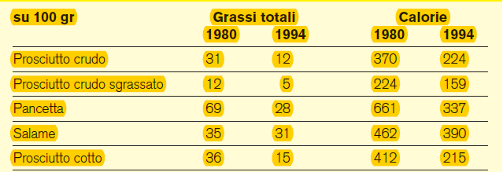
Grassi totali e calorie nei salumi italiani di ieri e di oggi

Slide 11
INSACCATI
SALAMI: insaccati stagionati preparati con carni magre suine e, a volte, bovine, con grasso suino, sale e aromi naturali, macinate ed insaccate. Tempo di stagionatura: variabile.
Contenuto in proteine nobili: 25-30%
Valore energetico: 400-500 kcal/100 g
Grassi: 1/3 saturi, 1/3 insaturi, 1/3 polinsaturi

